Slide 1
数据挖掘-- 基于机器学习的大数据处理算法
Lecturer: Zongyao Wang
E-mail: wzy@dlmu.edu.cn

Slide 2

About me
王宗尧，计算机科学博士
E-mail: wzy@dlmu.edu.cn
科研方向：人工智能、机器学习
课程资料百度网盘：

Slide 3
数据挖掘参考资料：
https://blog.csdn.net/eastmount/article/category/2613003
python参考资料：
https://blog.csdn.net/eastmount/article/category/9263079

Slide 4
数据挖掘是跨学科的热门科学
Data Mining
数据挖掘
Machine Learning
机器学习
Pattern Recognition
模式识别
Statistics
统计学
Artificial Intelligence
人工智能

Slide 5
数据挖掘应用
Data Mining
数据挖掘
Business Intelligence
商务智能
Data Analytics
数据分析
Big Data
大数据处理
Decision Support
决策支持
Customer Relationship Management
客户关系管理

Slide 6
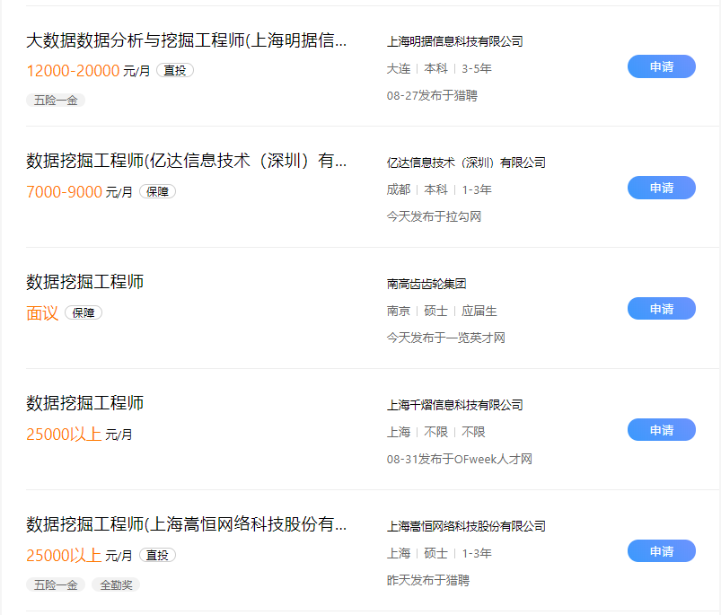
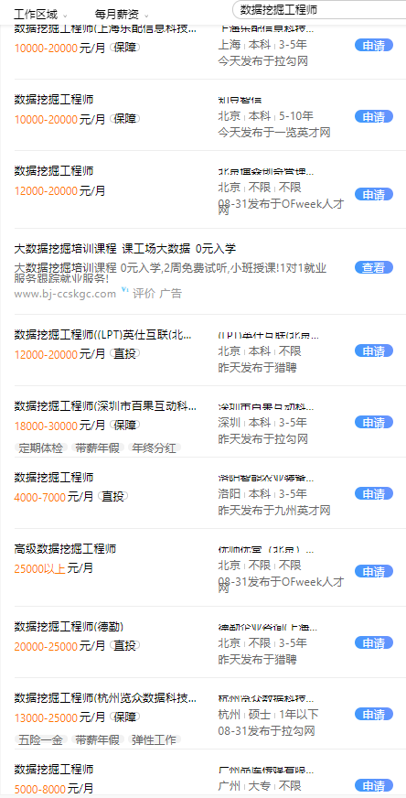
数据挖掘工程师很赚钱

Slide 7
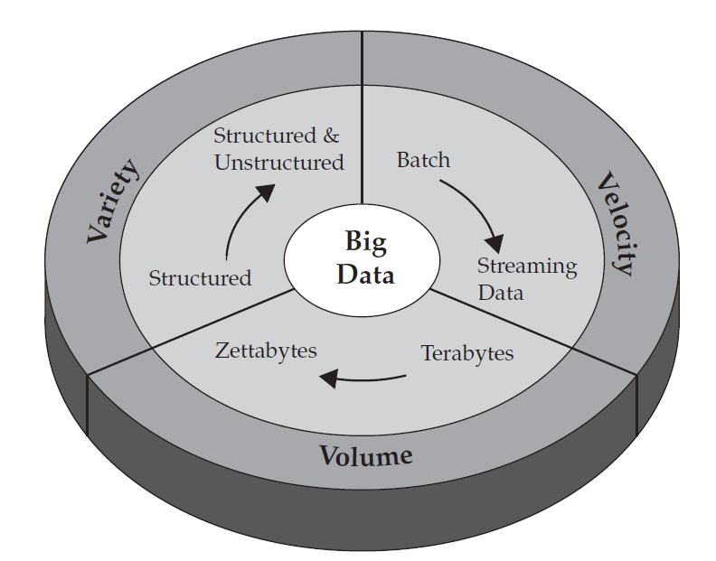
Big Data 大数据

Slide 8




大数据火爆原因分析1：
智能手机的出现催生了一大批大数据公司
大数据面前没有隐私：去了哪，吃了啥，买了啥，在哪开房，大数据都可以分析出来。。。

Slide 9

大数据火爆原因分析2：
大量非常规异构数据无法分析，直到卷积神经网路的出现
卷积神经网络专长是分析图片数据，典型代表AlphaGo
AlphaGo是第一个战胜围棋世界冠军的人工智能机器人，由谷歌旗下DeepMind公司开发。其主要工作原理是“深度学习”。2016年3月，阿尔法围棋与围棋世界冠军、职业九段棋手李世石进行围棋人机大战，以4比1的总比分获胜。

Slide 10
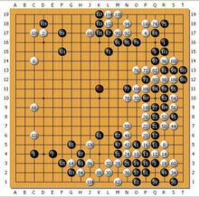

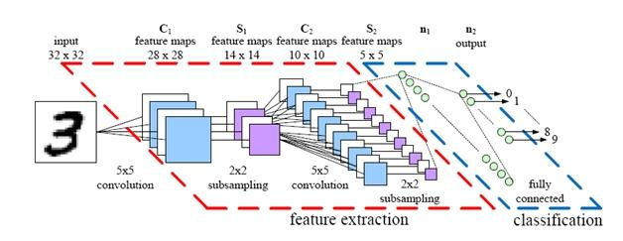
AlphaGo 原理图

Slide 11
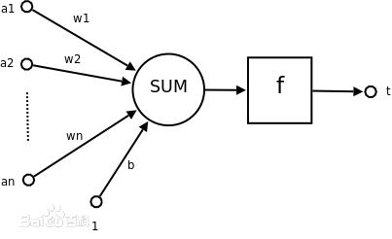
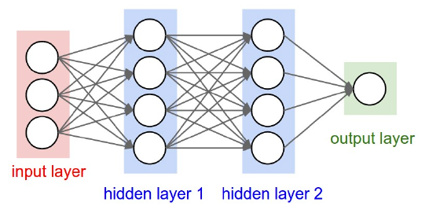
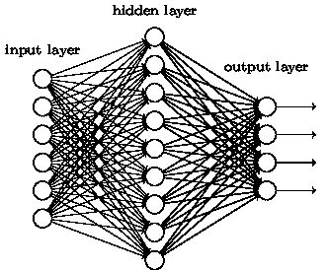
神经网络
人工神经网络也简称为神经网络或称作连接模型，它是一种模仿动物神经网络行为特征，进行分布式并行信息处理的算法数学模型。
深度学习神经网络有很多层，所以叫深度学习神经网络

Slide 12
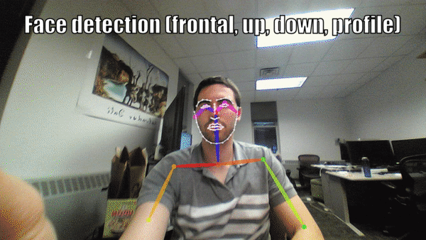
Real-time Pose Estimation

Slide 13
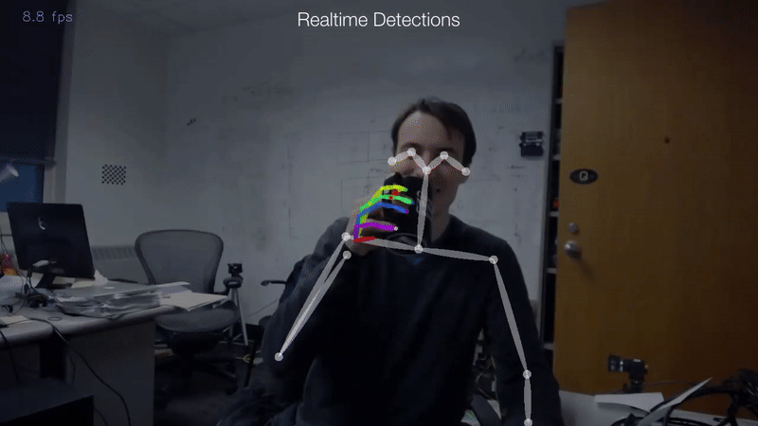
Real-time Pose Estimation

Slide 14
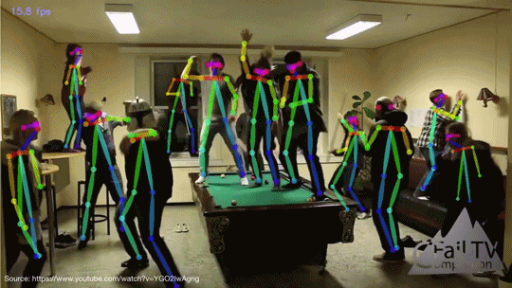
Real-time Pose Estimation

Slide 15
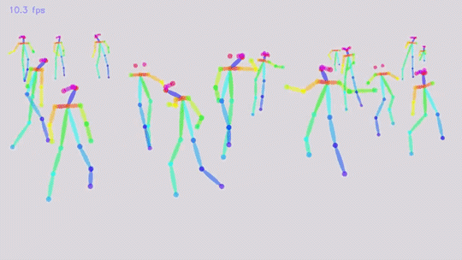
Real-time Pose Estimation

Slide 16
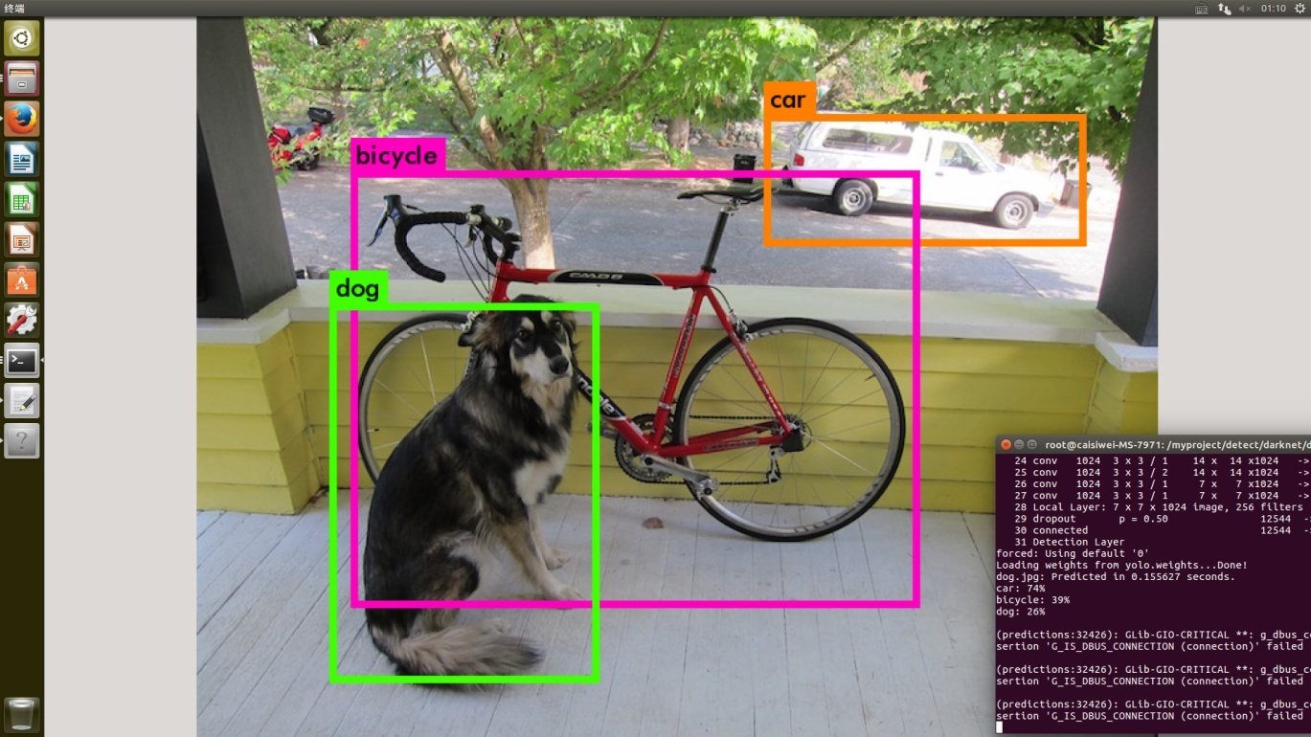
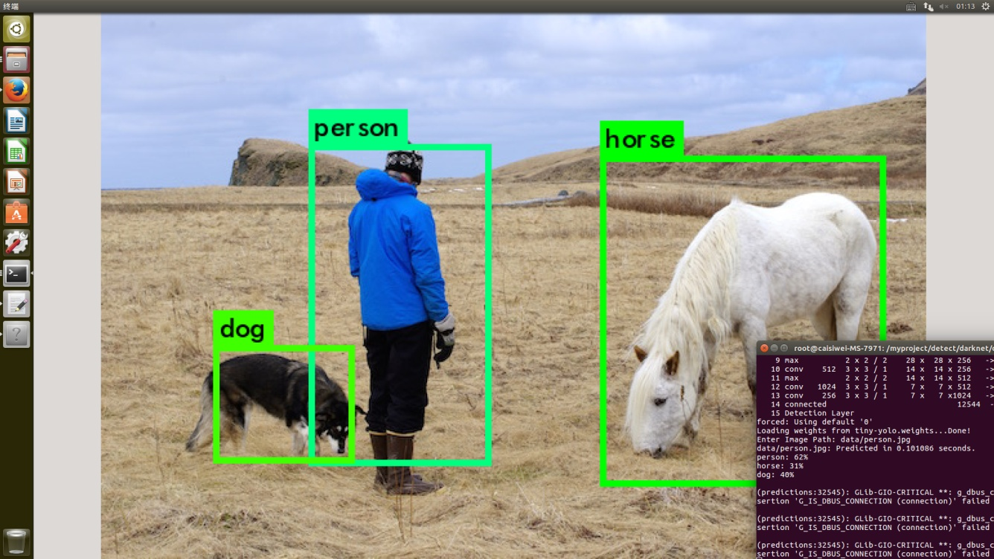
Yolo 物体识别

Slide 17
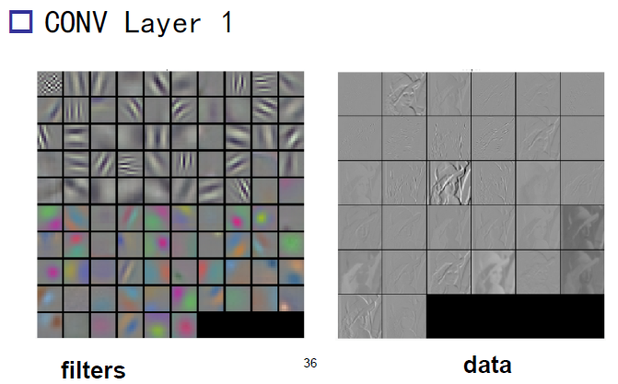
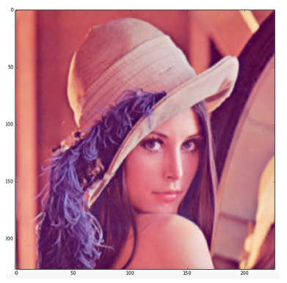
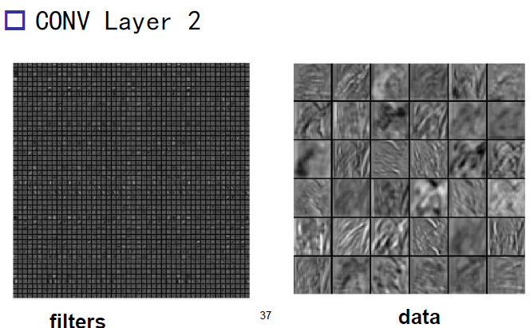
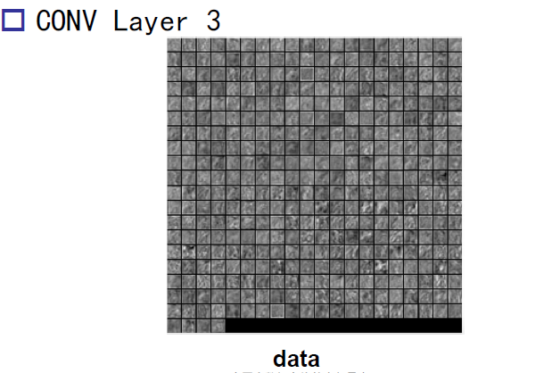
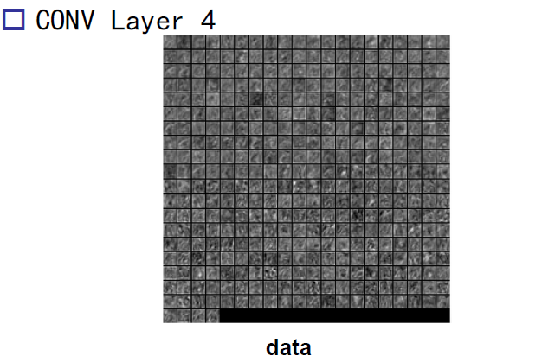
Convolution Neuron Network 卷积神经网络

Slide 18

YOLO 实时计算

Slide 19
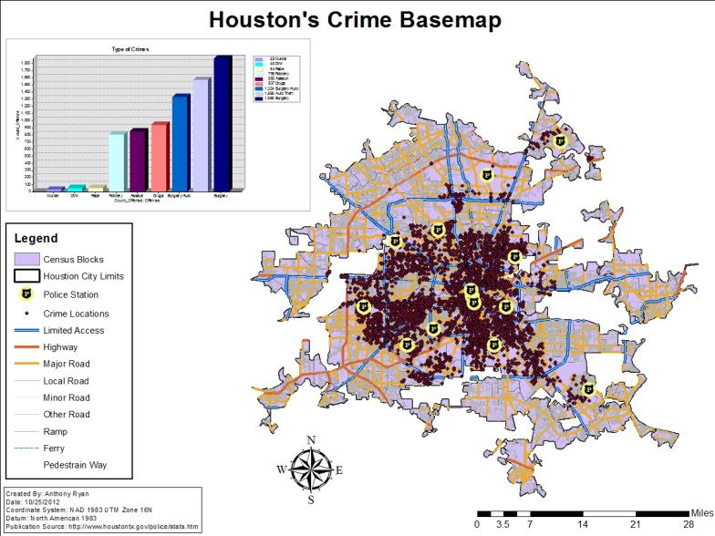
Public Security

Slide 20

Location Data: Urban Planning

Slide 21
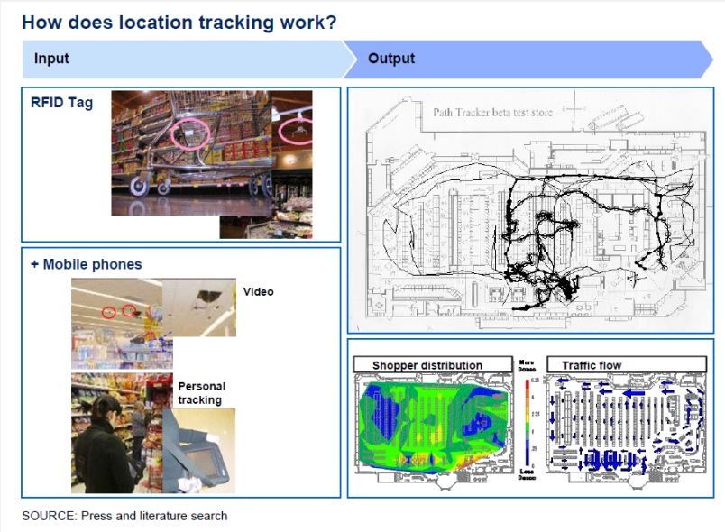
Location Data: Shopper

Slide 22


Retail Data: Sentiment Analysis
Notes:
Sentiment analysis leverages the voluminous streams of data generated by consumers in the various forms of social media to help inform a variety of business decisions. For example, retailers can use sentiment analysis to gauge the real-time response to marketing campaigns and adjust course accordingly. The evolving field of social media data analysis plays a key role because consumers are relying increasingly on peer sentiment and recommendations to make purchasing decisions. A variety of tools has emerged for the real-time monitoring and response to Web-based consumer behavior and choices.

Slide 23

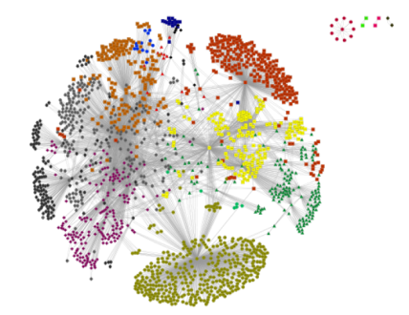
Social Networks

Slide 24
监督学习
无监督学习
半监督学习
强化学习
机器学习的分类

Slide 25
监督学习是从给定的训练数据集中学习一个函数（模型），当新的数据到来时，可以根据这个函数（模型）预测结果;
在监督式学习下，输入数据被称为“训练数据”，每组训练数据有一个明确的标识或结果，如，对防垃圾邮件系统中“垃圾邮件”、“非垃圾邮件”;
在建立模型时，监督式学习建立一个学习过程，将预测结果与“测试数据”的实际结果进行比较，不断调整预测模型，直到模型的预测结果达到一个预期的准确率。常见的监督学习算法包括回归分析和统计分类。
机器学习的分类 -– 监督学习

Slide 26
在无监督式学习中，数据并不被特别标识，学习模型是为了推断出数据的一些内在结构；
常见的应用场景包括关联规则的学习以及聚类等。常见算法包括Apriori算法和k-Means算法。
监督学习和无监督学习的区别：训练集目标是否被标注。他们都有训练集，且都有输入和输出。
机器学习的分类 -– 无监督学习

Slide 27
半监督学习是介于监督学习与无监督学习之间一种机器学习方式，主要考虑如何利用少量的标注样本和大量的未标注样本进行训练和分类的问题；
应用场景包括分类和回归，算法包括一些对常用监督式学习算法的延伸，这些算法首先试图对未标识数据进行建模，在此基础上再对标识的数据进行预测，如图论推理算法（Graph Inference）或者拉普拉斯支持向量机（Laplacian SVM）等；
半监督学习从诞生以来，主要用于处理人工合成数据，无噪声干扰的样本数据是当前大部分半监督学习方法使用的数据，而在实际生活中用到的数据却大部分不是无干扰的，通常都比较难以得到纯样本数据。
机器学习的分类 -– 半监督学习

Slide 28

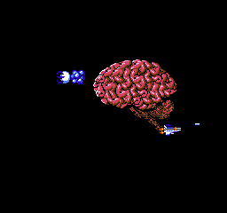
强化学习通过观察来学习动作的完成，每个动作都会对环境有所影响，学习对象根据观察到的周围环境的反馈来做出判断；
在强化学习下，输入数据直接反馈到模型，模型必须对此立刻做出调整；
常见的应用场景包括动态系统以及机器人控制等。常见算法包括Q-Learning 以及时间差学习（Temporal difference learning）。
机器学习的分类 -– 强化学习

Slide 29
机器学习的常见算法
回归算法（监督学习）
决策树 （监督学习）
聚类算法（无监督学习）
SVM支持向量机（监督学习）
降维算法（无监督学习）
关联算法
神经网络（监督学习）
推荐算法（adamboost，随机森林，遗传算法）
其他算法

Slide 30
回归算法有两个重要的子类：即线性回归和逻辑回归；
线性回归就是如何拟合出一条直线最佳匹配所有的数据，逻辑回归是一种与线性回归非常类似的算法；
线性回归处理的问题类型与逻辑回归不一致：
线性回归处理的是数值问题，也就是最后预测出的结果是数字，例如房价。
逻辑回归属于分类算法，也就是说，逻辑回归预测结果是离散的分类，例如判断这封邮件是否是垃圾邮件，以及用户是否会点击此广告等等。
常见算法 -– 回归算法

Slide 31
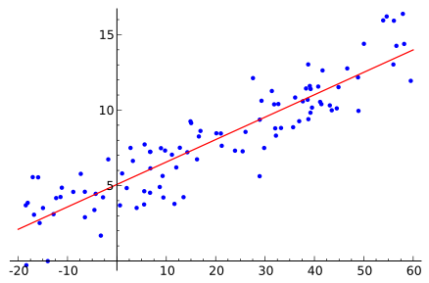
DM Techniques – Regression
这种回归就是逻辑回归

Slide 32
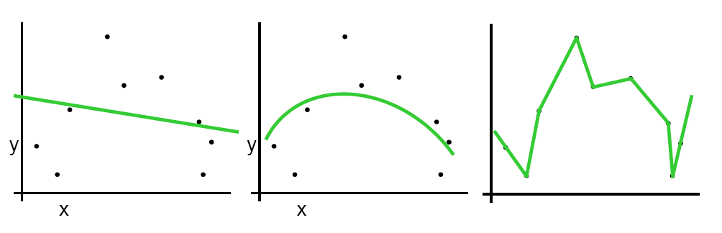
Overfitting – Regression
y
x

Slide 33
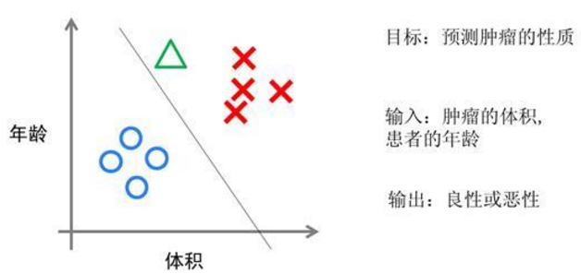
假设有一组肿瘤患者的数据，这些患者的肿瘤中有些是良性的(图中的蓝色点)，有些是恶性的(图中的红色点)。这里肿瘤的红蓝色可以被称作数据的“标签”。同时每个数据包括两个“特征”：患者的年龄与肿瘤的大小。我们将这两个特征与标签映射到这个二维空间上，形成了上图的数据。
当有一个绿色的点时，该判断这个肿瘤是恶性的还是良性的呢？根据红蓝点我们训练出了一个逻辑回归模型，也就是图中的分类线。这时，根据绿点出现在分类线的左侧，因此我们判断它的标签应该是红色，也就是说属于恶性肿瘤。
逻辑回归算法划出的分类线基本都是线性的(也有划出非线性分类线的逻辑回归，不过那样的模型在处理数据量较大的时候效率会很低)，这意味着当两类之间的界线不是线性时，逻辑回归的表达能力就不足。
常见算法 -– 逻辑回归算法

Slide 34
Classification Boundaries
Low Risk
?
Savings
Y
High Risk
?
Income
X

Slide 35
SVM算法是诞生于统计学习界，同时在机器学习界大放光彩的经典算法。
从某种意义上来说，支持向量机算法是逻辑回归算法的强化：通过给予逻辑回归算法更严格的优化条件，支持向量机算法可以获得比逻辑回归更好的分类界线。
支持向量机是一种数学成分很浓的机器学习算法（相对的，神经网络则有生物科学成分）。通过支持向量机算法，既可以保持计算效率，又可以获得非常好的分类效果。因此支持向量机在90年代后期一直占据着机器学习中最核心的地位，基本取代了神经网络算法。直到现在神经网络借着深度学习重新兴起，两者之间才又发生了微妙的平衡转变。
常见算法 -– SVM支持向量机

Slide 36
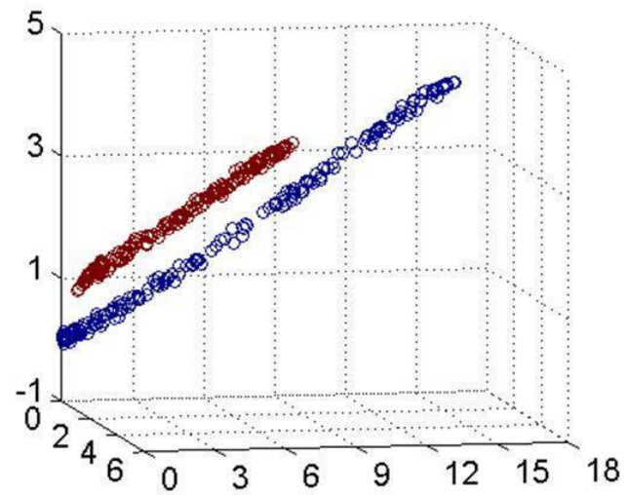
通过跟高斯函数的结合，支持向量机可以表达出非常复杂的分类界线，从而达成很好的分类效果。比如，可以将低维的空间映射到高维的空间。
如何在二维平面划分出一个圆形的分类界线？在二维平面可能会很困难，但是通过高斯函数可以将二维空间映射到三维空间，然后使用一个线性平面就可以达成类似效果。
常见算法 -– SVM支持向量机

Slide 37
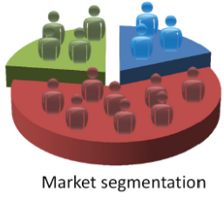
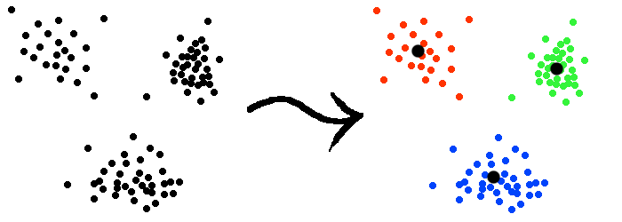
聚类算法是无监督学习算法中最典型的代表。
聚类算法就是计算种群中的距离，根据距离的远近将数据划分为多个族群。
聚类算法中最典型的代表就是K-Means算法。
常见算法 -– 聚类算法

Slide 38
降维算法也是一种无监督学习算法，主要特征是将数据从高维降低到低维。维度表示数据的特征量的大小。例如，房价包含房子的长、宽、面积与房间数量四个特征，也就是维度为4维的数据。可以看出来，长与宽事实上与面积表示的信息重叠了，例如面积=长 × 宽。通过降维算法，可以去除冗余信息，将特征减少为面积与房间数量两个特征，即从4维的数据压缩到2维。这样，不仅利于表示，同时提高计算的性能。
降维算法的主要作用是压缩数据与提升机器学习的效率。通过降维算法，可以将具有几千个特征的数据压缩至若干个特征。另外，降维算法的另一个好处是数据的可视化，例如将5维的数据压缩至2维，然后可以用二维平面来可视。降维算法的主要代表是PCA算法(即主成分分析算法)。
常见算法 -– 降维算法

Slide 39

推荐算法是目前业界非常火的一种算法，如亚马逊，天猫，京东等都在广泛地运用。推荐算法的主要特征就是可以自动向用户推荐他们最感兴趣的东西，从而增加购买率，提升效益。
常见算法 -– 推荐算法

Slide 40
推荐算法有两个主要的类别：
一类是基于物品内容的推荐，是将与用户购买的内容近似的物品推荐给用户，这样的前提是每个物品都得有若干个标签，因此才可以找出与用户购买物品类似的物品，这样推荐的好处是关联程度较大。
另一类是基于用户相似度的推荐，则是将与目标用户兴趣（注：用户画像）相同的其他用户购买的东西推荐给目标用户，例如小A历史上买了物品B和C，经过算法分析，发现另一个与小A近似的用户小D购买了物品E，于是将物品E推荐给小A。
两类推荐都有各自的优缺点，在一般的电商应用中，一般是两类混合使用。推荐算法中最有名的算法就是协同过滤算法。
常见算法 -– 推荐算法

Slide 41
除了以上算法之外，机器学习界还有其他的如高斯判别，朴素贝叶斯，决策树等等算法。但是上面列的六个算法是使用最多，影响最广，种类最全的典型。机器学习界的一个特色就是算法众多，发展百花齐放。
除了这些算法以外，有一些算法的名字在机器学习领域中也经常出现。但他们本身并不算是一个机器学习算法，而是为了解决某个子问题而诞生的。可以理解他们为以上算法的子算法，用于大幅度提高训练过程。其中的代表有：梯度下降法，主要运用在线性回归，逻辑回归，神经网络，推荐算法中；牛顿法，主要运用在线性回归中；BP算法，主要运用在神经网络中；SMO算法，主要运用在SVM中。
常见算法 -– 其他算法

Slide 42
神经网络(也称之为人工神经网络，ANN)的诞生起源于对大脑工作机理的研究。早期生物界学者们使用神经网络来模拟大脑，后来，机器学习的学者们使用神经网络进行机器学习的实验，发现在视觉与语音的识别上效果都相当好。
神经网络算法是80年代机器学习界非常流行的算法。不过，进入90年代，神经网络的发展进入了一个瓶颈期。其主要原因是神经网络的训练过程很困难。
现在，携着“深度学习”之势，神经网络重装归来，重新成为最强大的机器学习算法之一。
常见算法 -– 神经网络

Slide 43
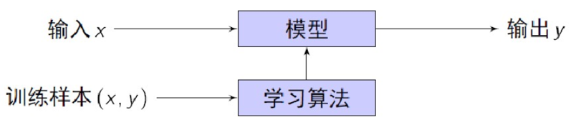
计算机从给定的数据中学习规律，即从观测数据（样本）中寻找规律、建立模型，并利用学习到的规律（模型）对未知或无法观测的数据进行预测。
机器学习的基本过程

Slide 44
操作流程主要分7步:
数据导入；
数据预处理；
特征工程；
拆分；
训练模型；
评估模型；
预测新数据。
机器学习的操作流程

Slide 45
课程安排（需要和同学商量一下实验课）
时间 | 课程内容 | 课程形式 | 地点
week1 | 机器学习介绍 | 讲座 | 尚德楼/四海楼
week2 | python基础 | 实验 | 管理楼A 301
week3 | 数据预处理 | 讲座 | 尚德楼/四海楼
week4 | python数据处理 | 实验 | 管理楼A 301
week5 | 数据降维与数据可视化 | 讲座 | 尚德楼/四海楼
week6 | python数据降维与可视化 | 实验 | 管理楼A 301
week7 | 贝叶斯与决策树 | 讲座 | 尚德楼/四海楼
week8 | python贝叶斯与决策树 | 实验 | 管理楼A 301
week9 | 支持向量机 | 讲座 | 尚德楼/四海楼
week10 | python支持向量机 | 实验 | 管理楼A 301
week11 | 聚类Kmeans/KNN/DBSCAN | 讲座 | 尚德楼/四海楼
week12 | python聚类实验 | 实验 | 管理楼A 301
week13 | 关联分析与推荐算法 | 讲座 | 尚德楼/四海楼
week14 | python关联分析实验 | 实验 | 管理楼A 301
week15 | 数据挖掘实战 | 讲座 | 尚德楼/四海楼
week16 | 数据挖掘期末实验 | 实验 | 管理楼A 301

Slide 46
考核指标
没有试卷考试
平时成绩 50%， 包括点名10%，作业40%
期末实验项目 50%
期末实验项目类型参考：https://segmentfault.com/a/1190000016030922

Slide 47
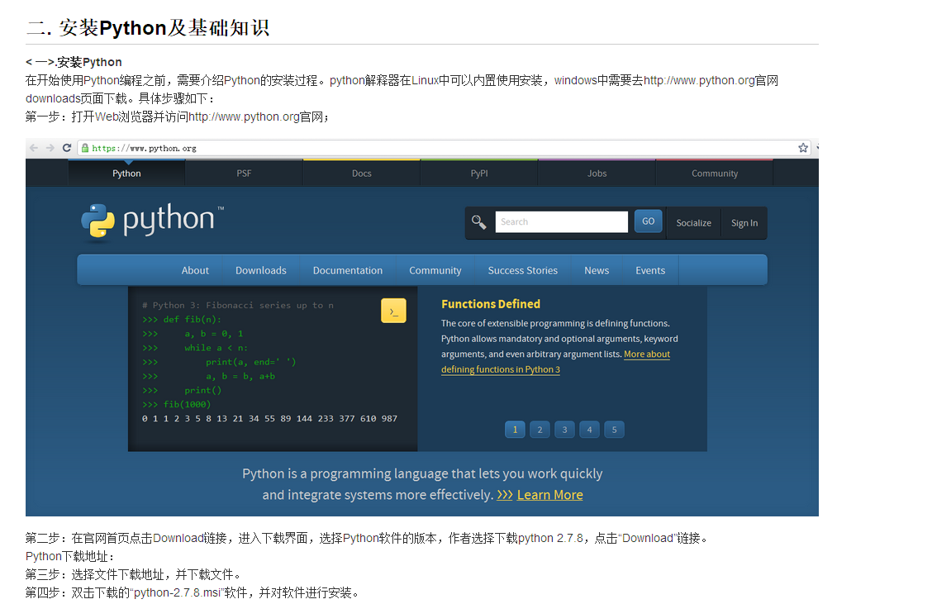
Python 基础

Slide 48
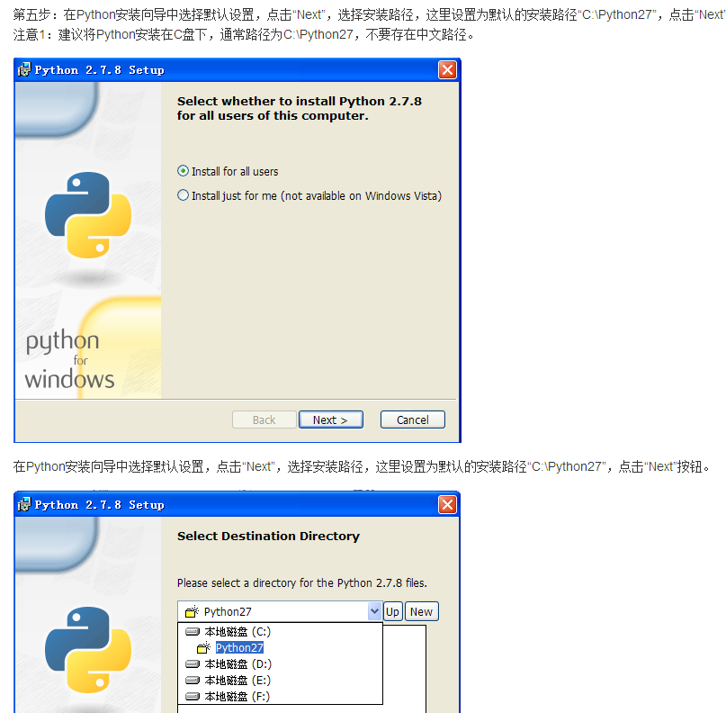
Python 安装

Slide 49
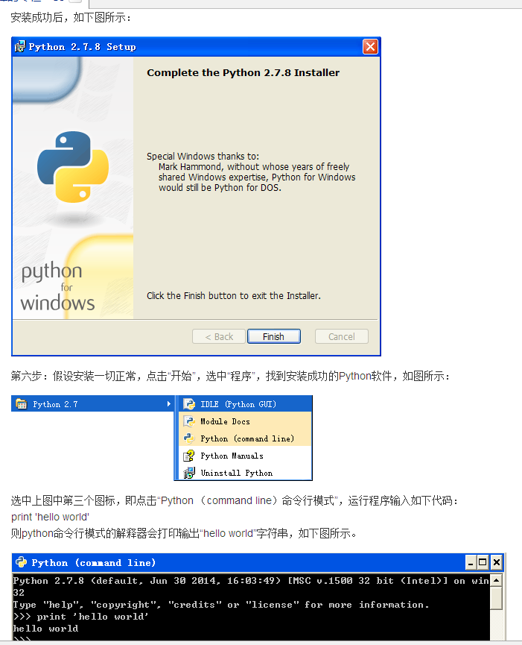
Python 安装

Slide 50
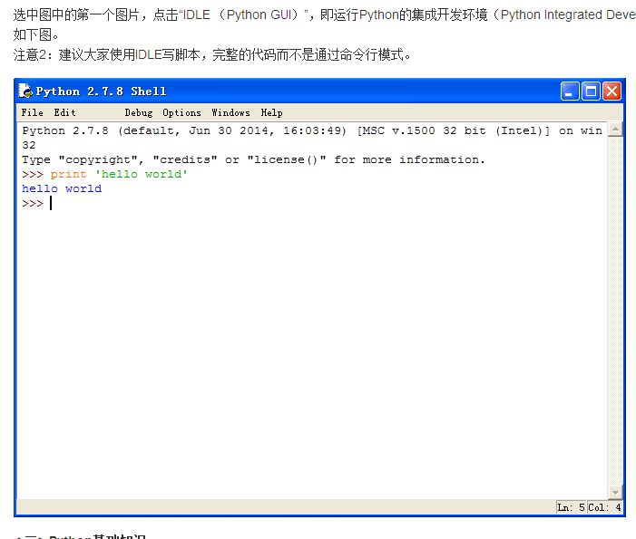
第一个python程序测试

Slide 51
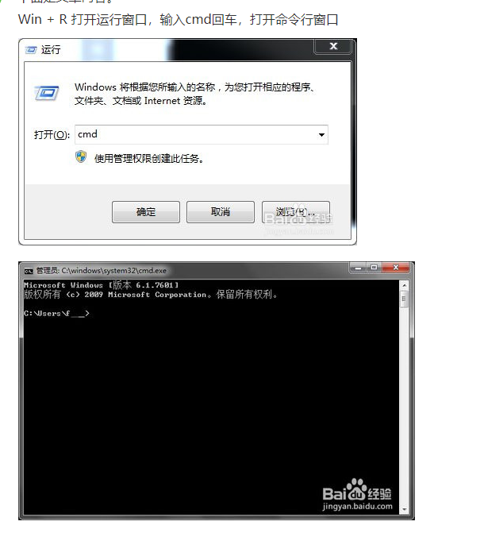
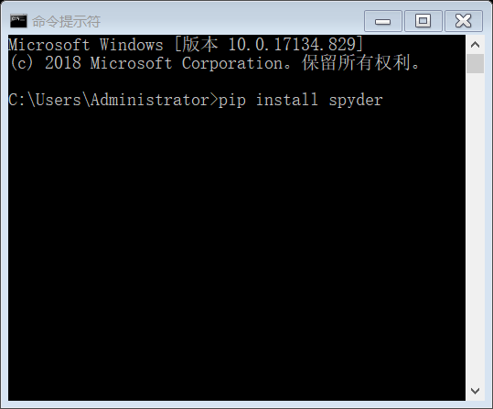
Python工具包安装-以spyder为例
输入 pip install spyder
然后按回车

Slide 52
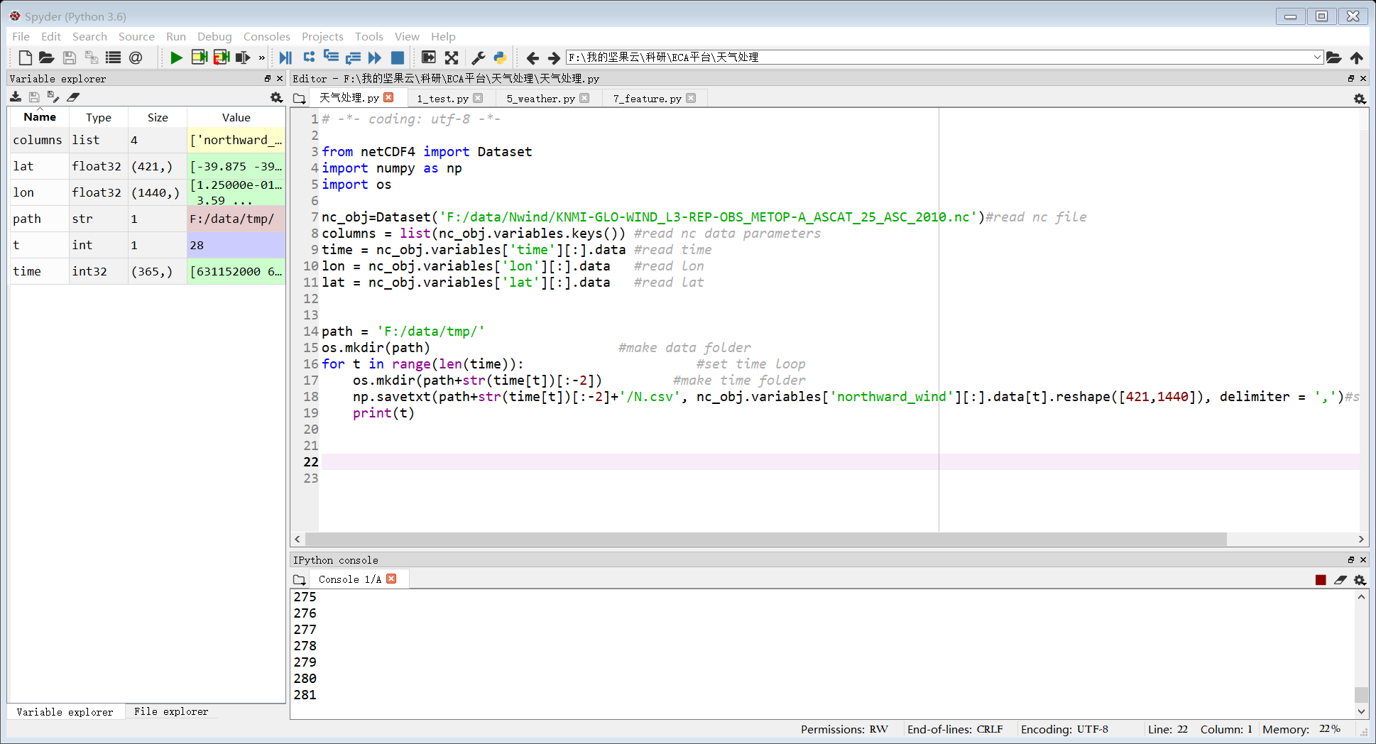
Spyder界面
在程序里找到spyder，打开spyder，大概长成这样

Slide 53
Python 变量
Python中没有强制的语句终止字符，且代码块是通过缩进来指示的。缩进表示一个代码块的开始，逆缩进则表示一个代码块的结束。声明以冒号(:)字符结束，并且开启一个缩进级别。单行注释以井号字符(#)开头，多行注释则以多行字符串的形式出现。赋值（事实上是将对象绑定到名字）通过等号(“=”)实现，双等号(“==”)用于相等判断，”+=”和”-=”用于增加/减少运算(由符号右边的值确定增加/减少的值)。这适用于许多数据类型，包括字符串。你也可以在一行上使用多个变量。例如：
myvar = 3
myvar += 2
myvar -= 1
mystring = "Hello"
mystring += " world."
print(mystring)
myvar, mystring = mystring, myvar

Slide 54
Python 数据结构
Python具有列表（list）、元组（tuple）和字典（dictionaries）三种基本的数据结构，而集合(sets)则包含在集合库中(但从Python2.5版本开始正式成为Python内建类型)。列表的特点跟一维数组类似（当然你也可以创建类似多维数组的“列表的列表”），字典则是具有关联关系的数组（通常也叫做哈希表），而元组则是不可变的一维数组（Python中“数组”可以包含任何类型的元素，这样你就可以使用混合元素，例如整数、字符串或是嵌套包含列表、字典或元组）。数组中第一个元素索引值(下标)为0，使用负数索引值能够从后向前访问数组元素，-1表示最后一个元素。数组元素还能指向函数。来看下面的用法：
sample = [1, ["another", "list"], ("a", "tuple")]
mylist = ["List item 1", 2, 3.14]
mylist[0] = "List item 1 again" # We're changing the item.
mylist[-1] = 3.21 # Here, we refer to the last item.
mydict = {"Key 1": "Value 1", 2: 3, "pi": 3.14}
mydict["pi"] = 3.15 # This is how you change dictionary values.
mytuple = (1, 2, 3)
myfunction = len
print myfunction(mylist)

Slide 55
Python 访问变量
你可以使用:运算符访问数组中的某一段，如果:左边为空则表示从第一个元素开始，同理:右边为空则表示到最后一个元素结束。负数索引则表示从后向前数的位置（-1是最后一个项目），例如：
mylist = ["List item 1", 2, 3.14]
mylist[:]
mylist[0:2]
mylist[-3:-1]
mylist[1:]

Slide 56
Python 流程控制
Python中可以使用if、for和while来实现流程控制。Python中并没有select，取而代之使用if来实现。使用for来枚举列表中的元素。如果希望生成一个由数字组成的列表，则可以使用range(<number>)函数。以下是这些声明的语法示例：
#example1
rangelist = range(10)
for number in rangelist:
# Check if number is one of the numbers in the tuple.
if number in (1, 3, 5, 7, 9):
print(str(number) + ' is odd')
else:
print(str(number) + ' is even')
#example2
count = 0
while count<10:
count = count+1
print(count)

Slide 57
Python 函数定义
函数通过“def”关键字进行声明。可选参数以集合的方式出现在函数声明中并紧跟着必选参数，可选参数可以在函数声明中被赋予一个默认值。已命名的参数需要赋值。函数可以返回一个元组（使用元组拆包可以有效返回多个值）。Lambda函数是由一个单独的语句组成的特殊函数，参数通过引用进行传递，但对于不可变类型(例如元组，整数，字符串等)则不能够被改变。这是因为只传递了该变量的内存地址，并且只有丢弃了旧的对象后，变量才能绑定一个对象，所以不可变类型是被替换而不是改变（译者注：虽然Python传递的参数形式本质上是引用传递，但是会产生值传递的效果）。例如：
def passing_example(a_list, an_int, a_string):
a_list.append('A new item')
an_int = an_int-4
a_string='A default string'
return a_list, an_int, a_string
my_list = [1, 2, 3]
my_int = 10
my_string = []
my_list,my_int,my_string = passing_example(my_list, my_int, my_string)

Slide 58
Python 文件操作
myfile = open("d:/text.txt", "w")
myfile.write("This is a sample string")
myfile.close()
myfile = open("d:/text.txt")
txt = myfile.read()
myfile.close()

Slide 59
Python 数据可视化
import matplotlib.pyplot as plt
import numpy as np
x = np.arange(0,10,0.1)
y = np.sin(x)
plt.plot(x,y)

Slide 60
Python中常用的科学计算工具包
Numpy 是使用Python进行科学计算的基础库，主要提供高性能的N维数组实现以及计算能力
Matplotlib 是python数据可视化工具包。
SciPy 是一个开源的Python算法库和数学工具包，SciPy包含的模块有最优化、线性代数、积分、插值
scikit-learn 是一个基于NumPy, SciPy, Matplotlib的开源机器学习工具包，主要涵盖分类，回归和聚类算法
Pandas 是一个强大的时间序列数据处理工具包，Pandas是基于Numpy构建的，比Numpy的使用更简单

